Slide 1

Seyahat Uygulaması
Tuğçe öz 203405050

Slide 2
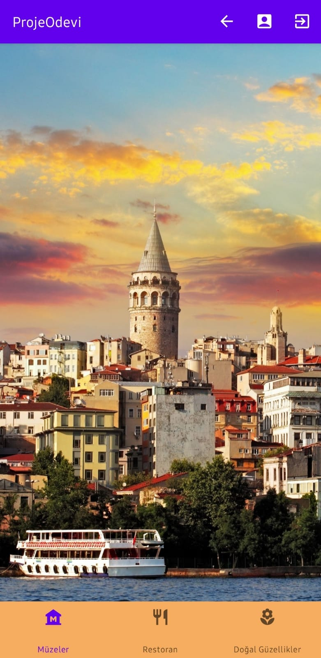
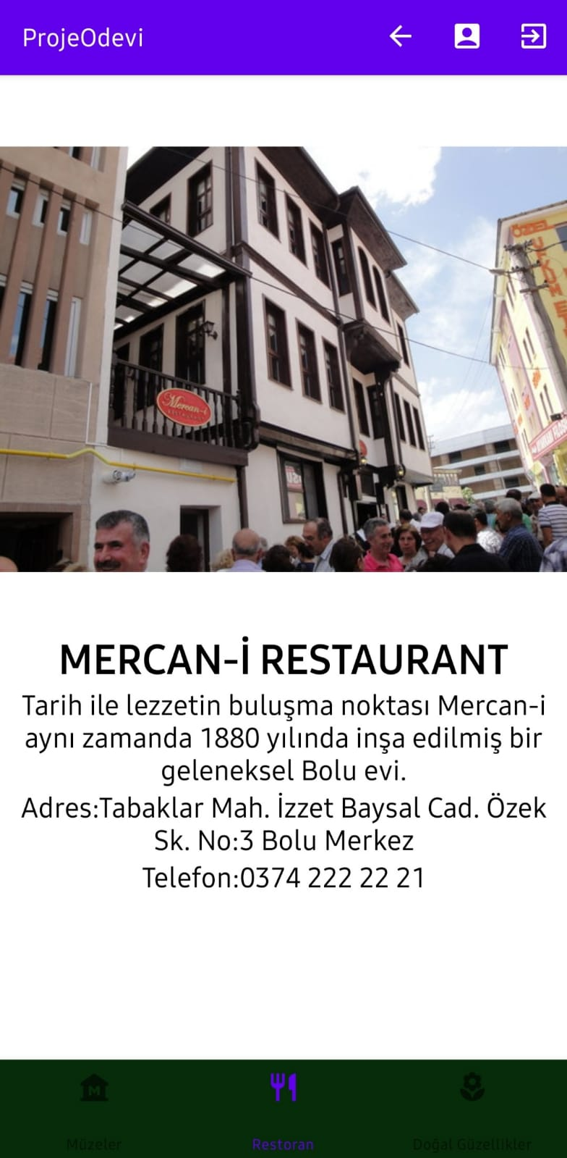
Ülkemizin güzelliklerini keşfetmemizi sağlayan bir uygulama hazırladık . kullanıcı istediği ili seçtikten sonra o ilin müzelerini ,restoranlarını ve doğal güzelliklerini keşfetmeye başlayabilir.

Slide 3
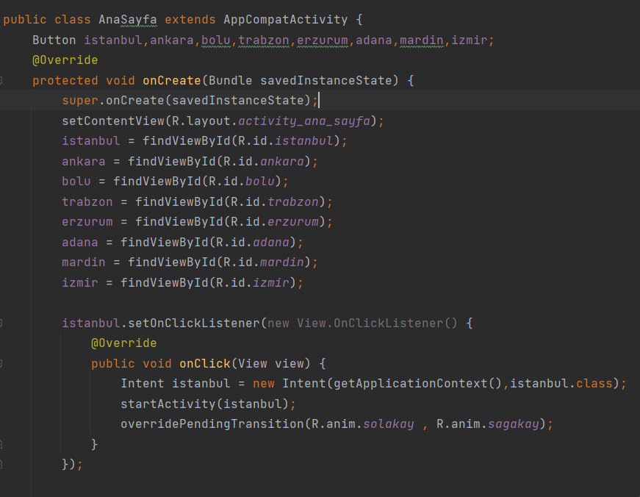
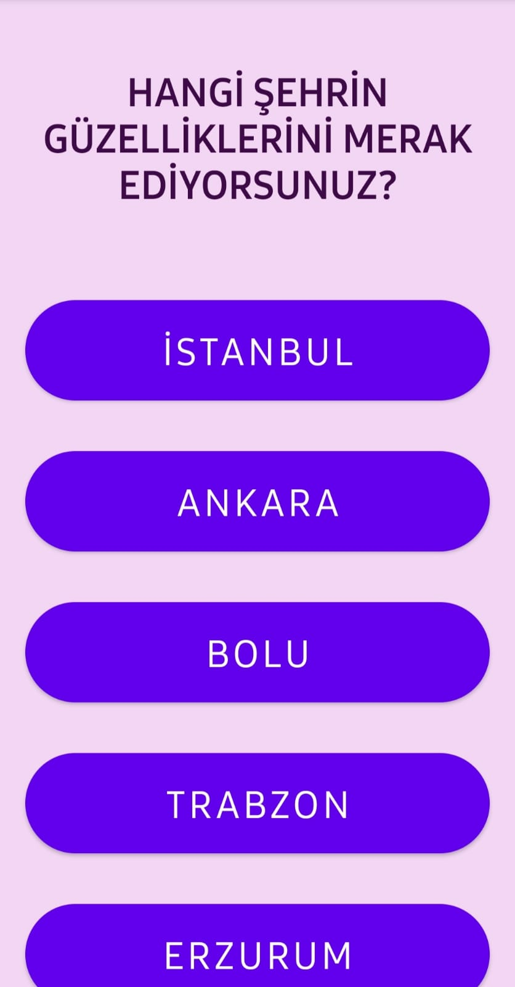
AnaSayfa classında uygulamadaki sekiz adet şehir için sekiz adet buton bulunur.

Slide 4
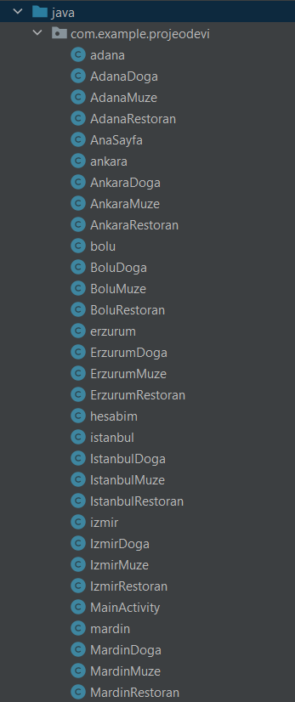
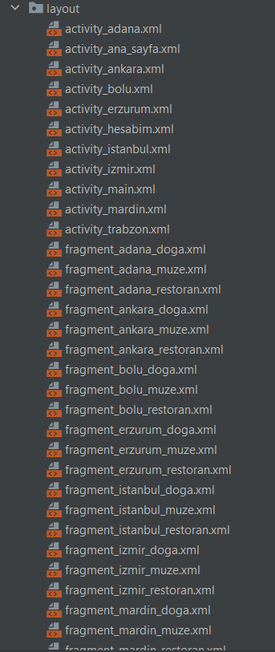
JAVA CLASSLAR
XMLLER

Slide 5
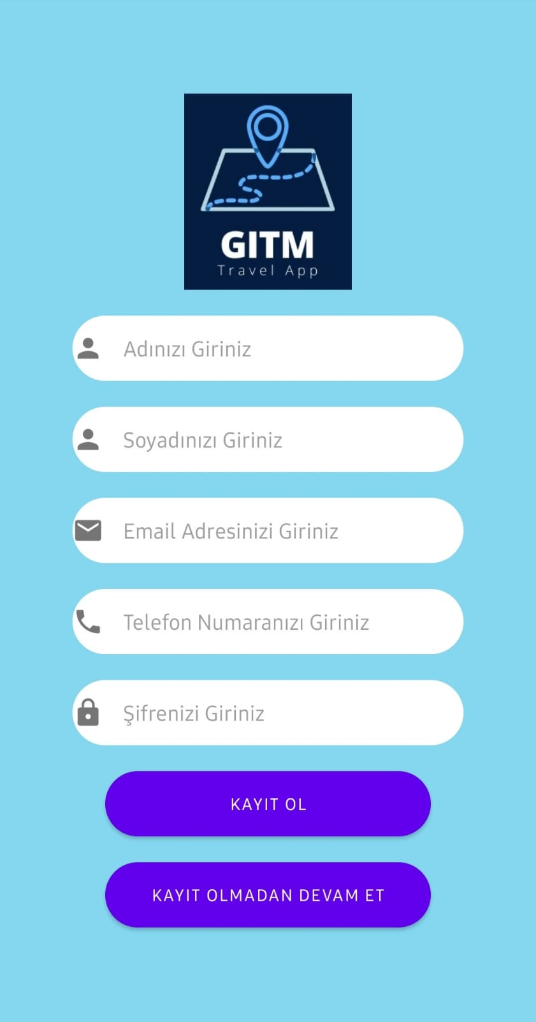
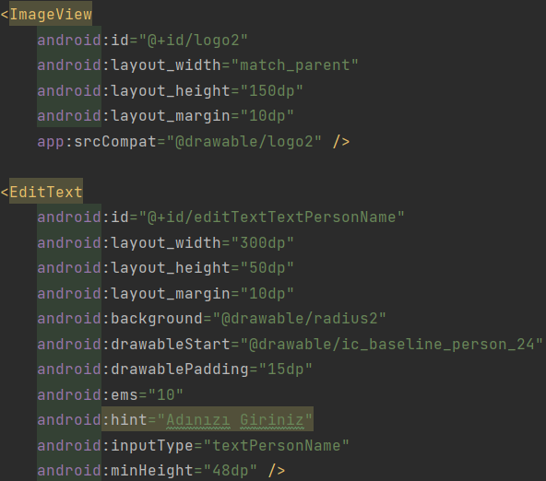
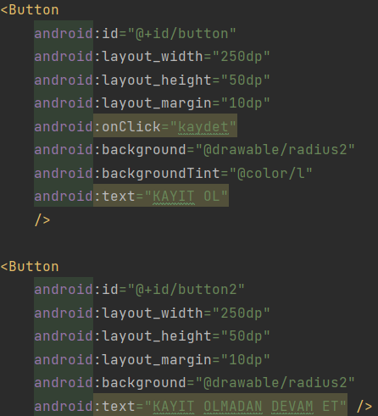
Uygulamamızın giriş sayfası için açtığımız MainActivity adındaki classta kullanıcının bilgilerini girebileceği edit textler ve kayıt ol ,kayıt olmadan devam et adında iki buton bulunur.

Slide 6
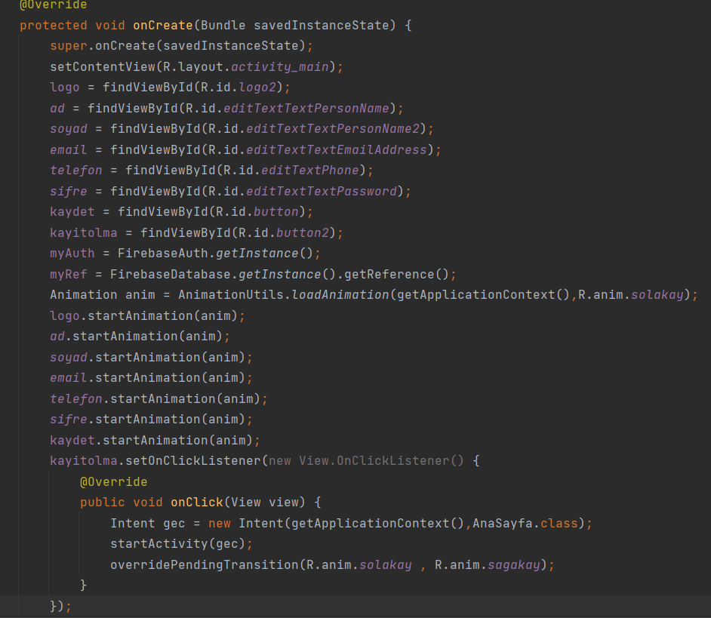
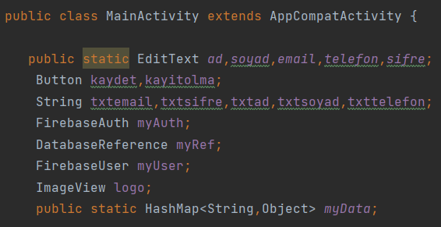
Kullanıcı kayıt olmadan devam et butonunu seçerse direkt ana sayfaya yönlendirilir.

Slide 7
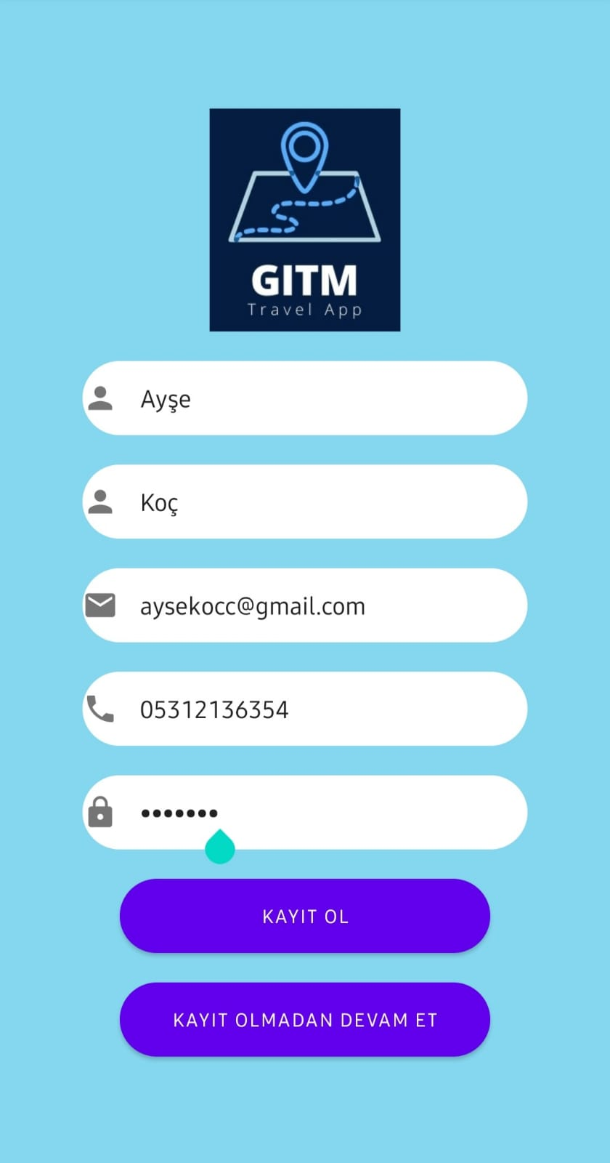
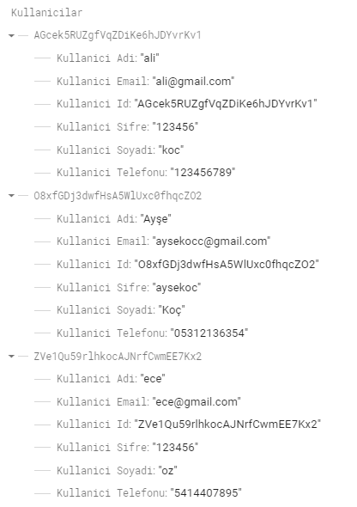
Kullanıcı gerekli bilgileri girip kayıt ol butonuna tıkladığı zaman bilgileri firebase veri tabanına kayıt edilir.

Slide 8
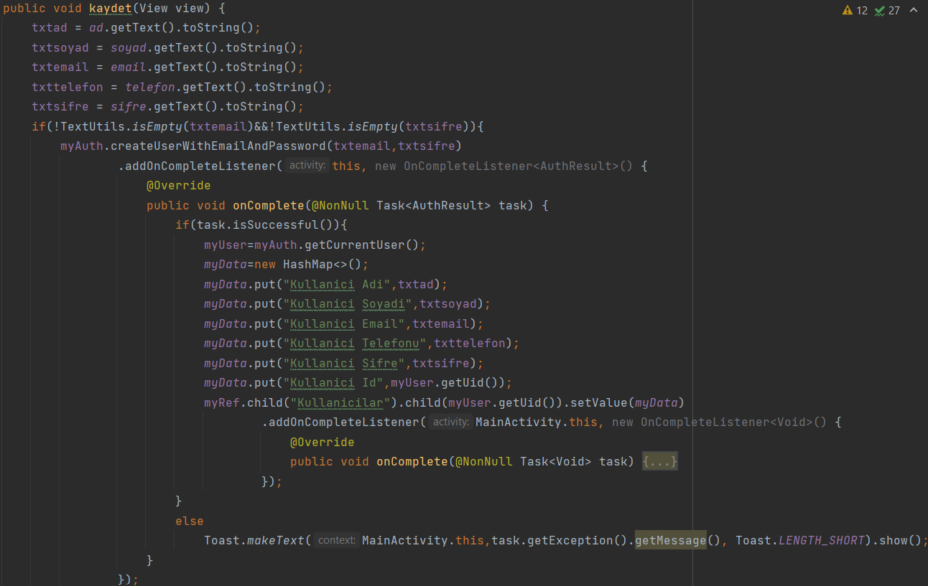
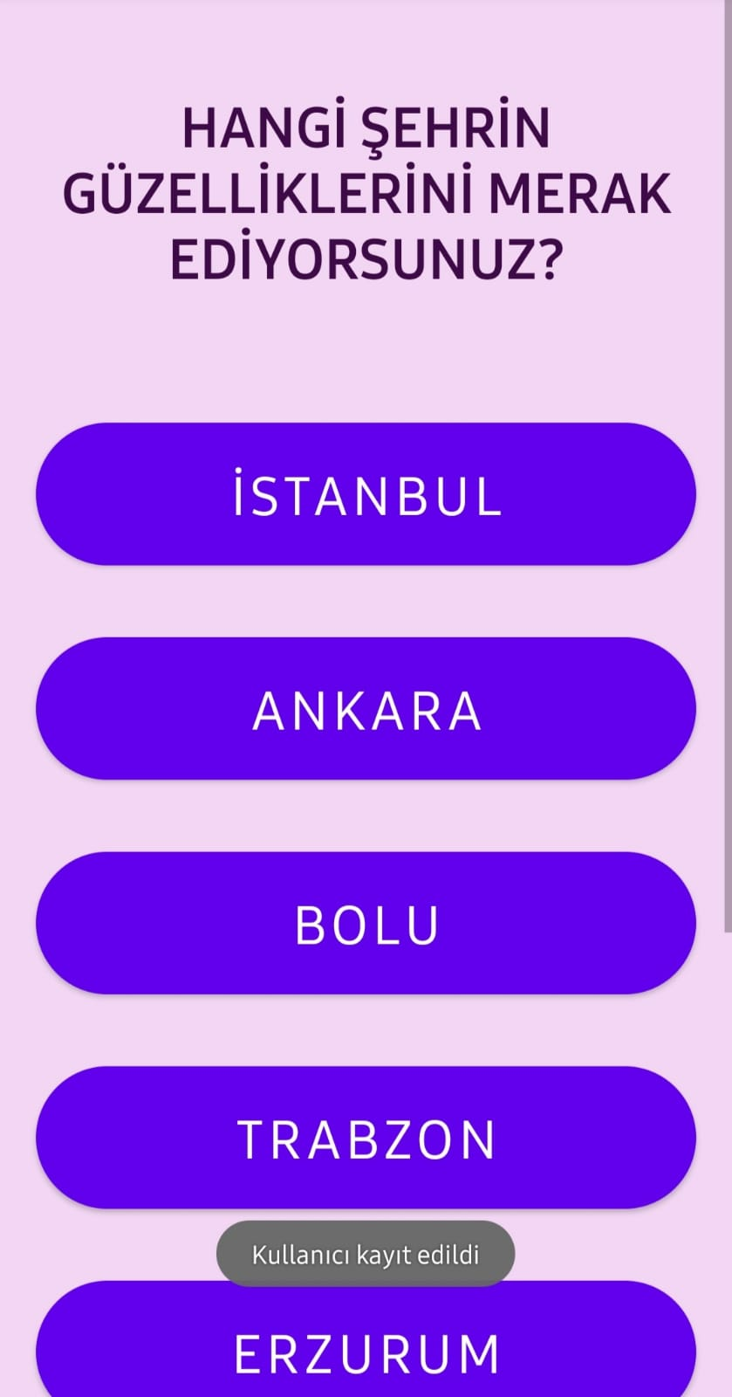

Slide 9

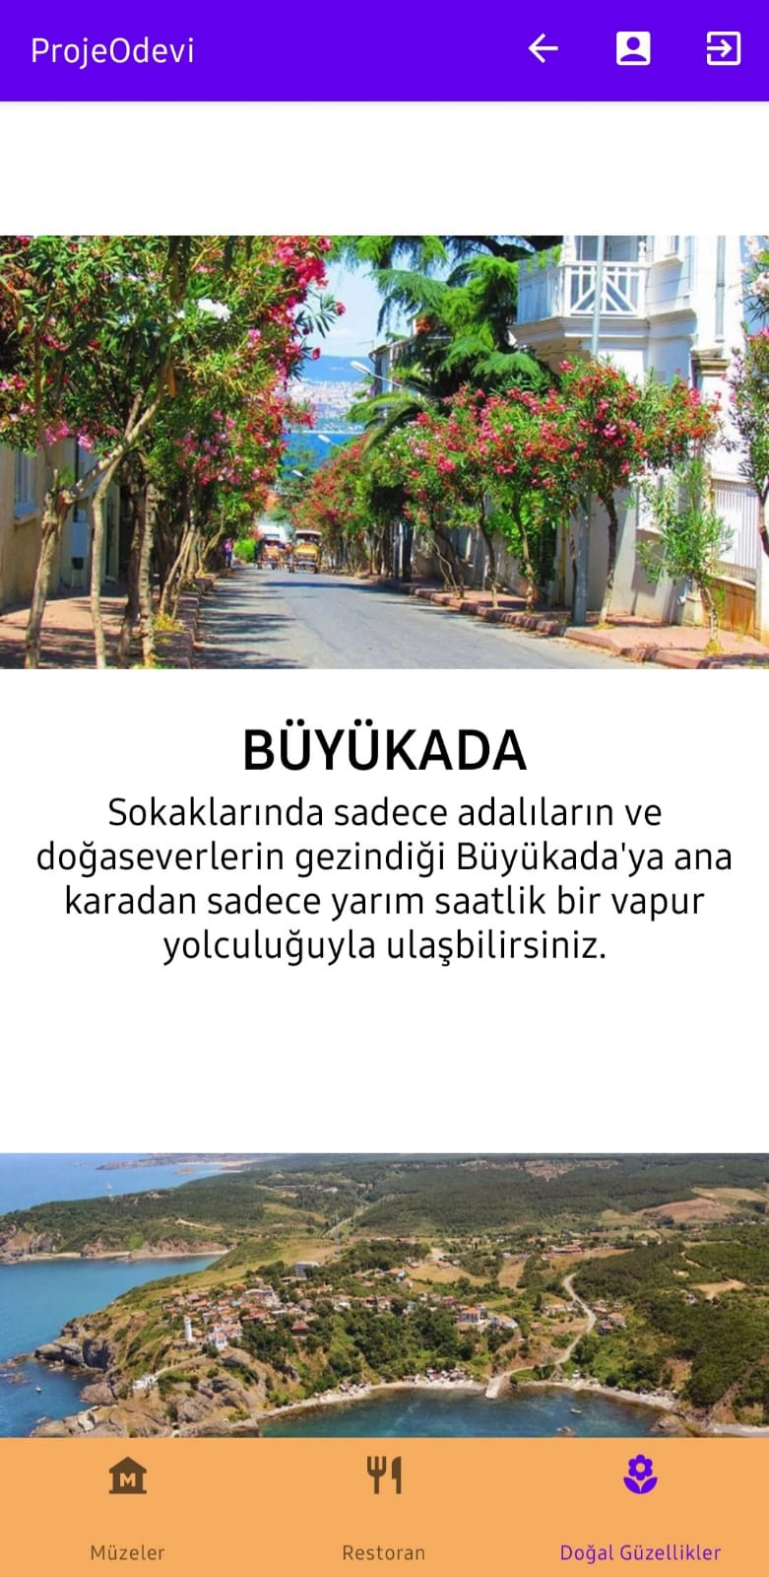
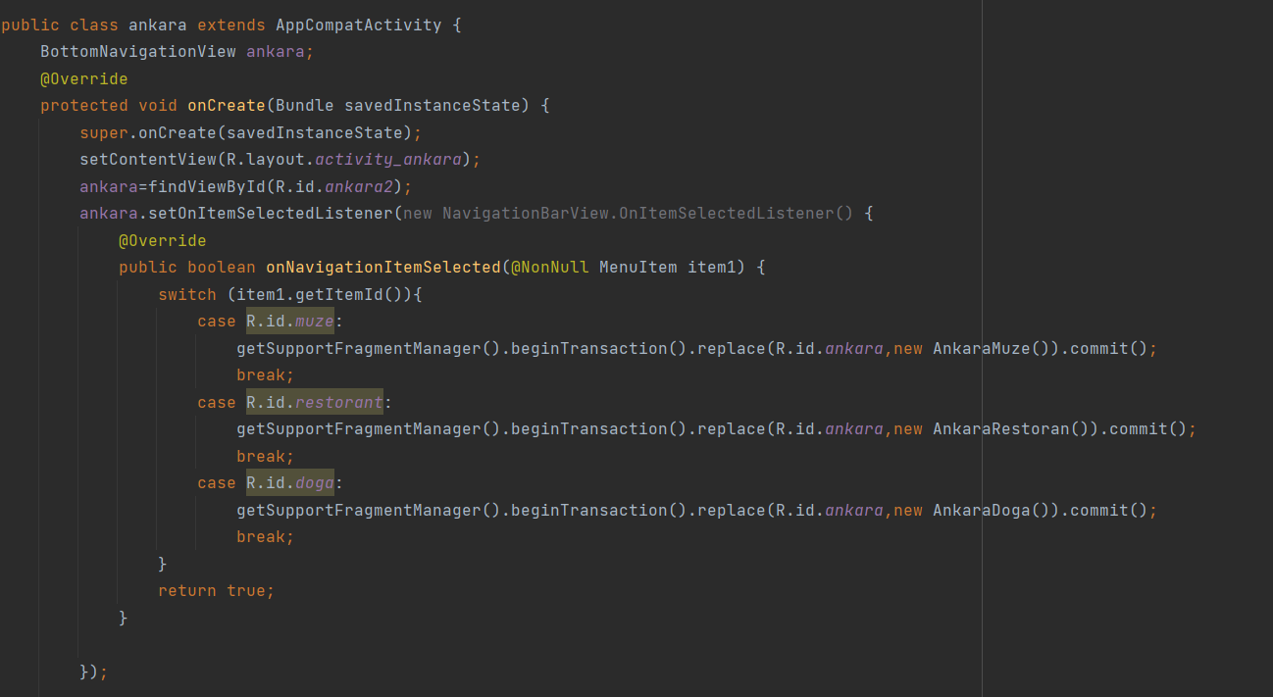
bottommenu ile her il için oluşturduğumuz menüde
müzeler , restoranlar ve doğal güzellikler
olmak üzere üç adet seçenek bulunur.

Slide 10
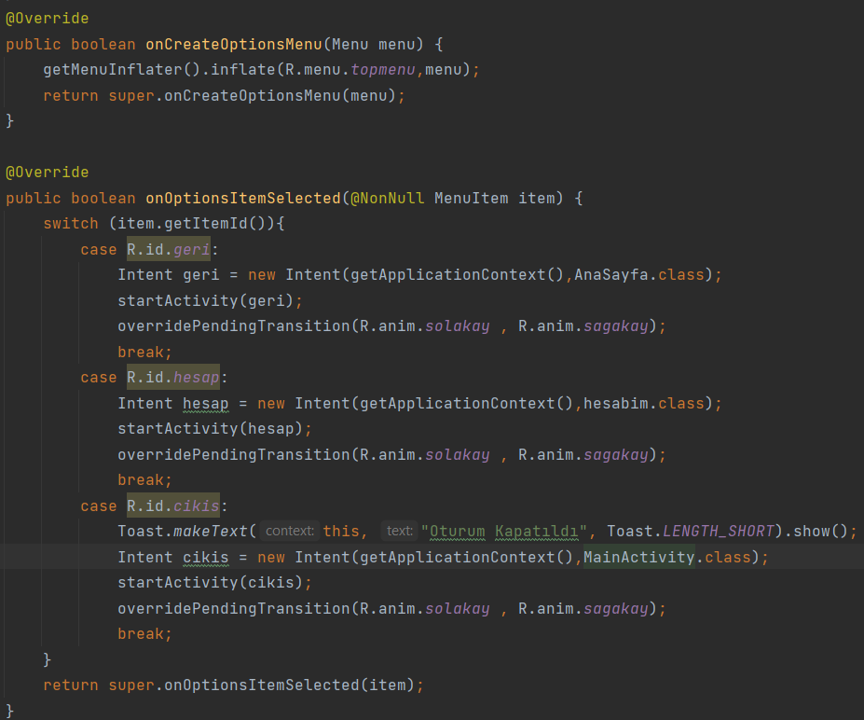
Oluşturduğumuz topmenu de geri,hesap ve çıkış olmak üzere üç adet seçenek bulunur.Geri seçeneği ile AnaSayfa classına geçiş yapılır.Çıkış seçeneği ile oturum kapatılır.

Slide 11
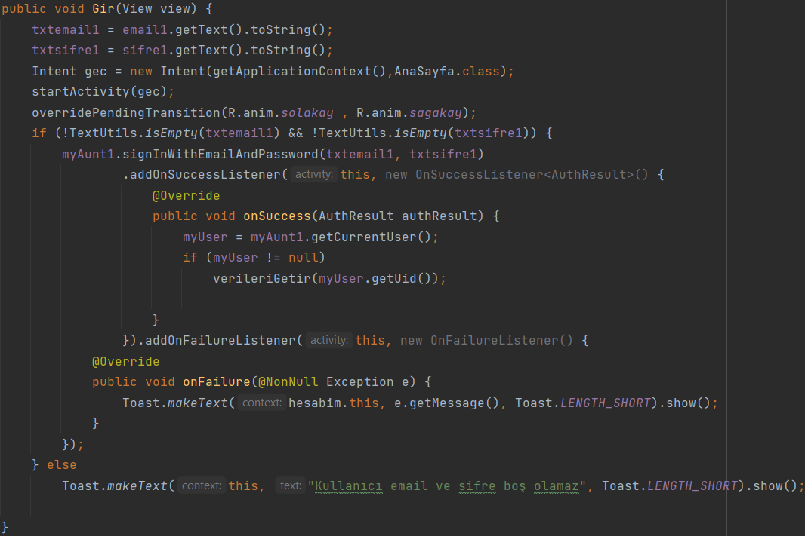
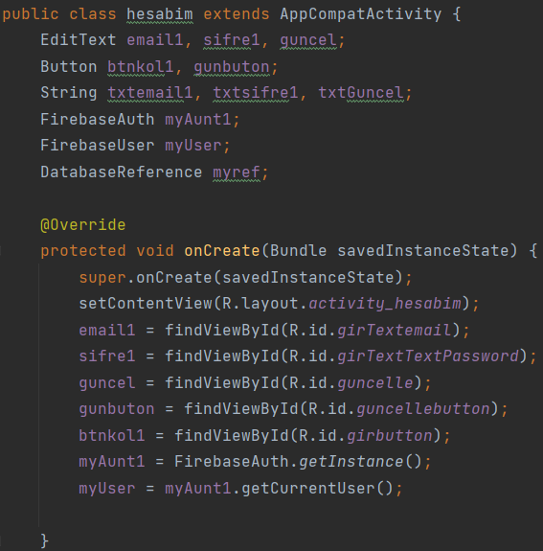
Hesap seçeneği seçildiğinde hesabım classına geçilir.Hesabım classında giriş yapma, isim güncellme ve hesap silme işlemleri yapılır.

Slide 12
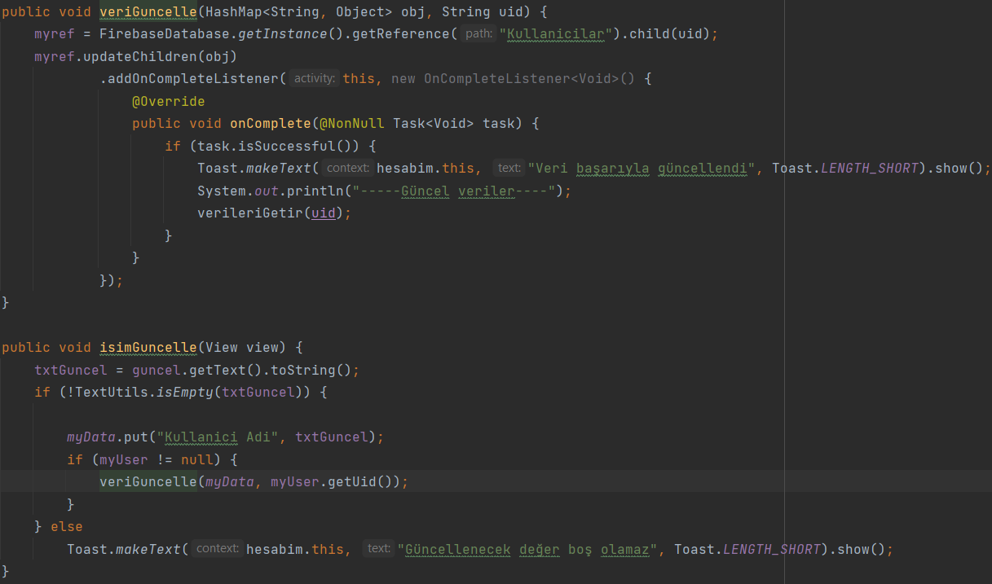
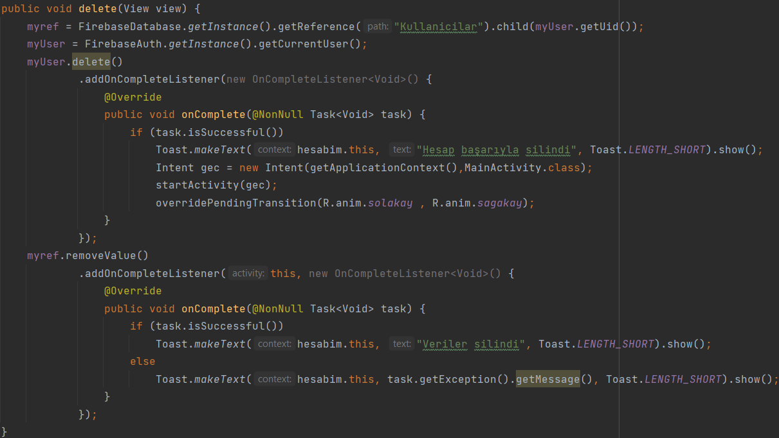

Slide 13
